Slide 1
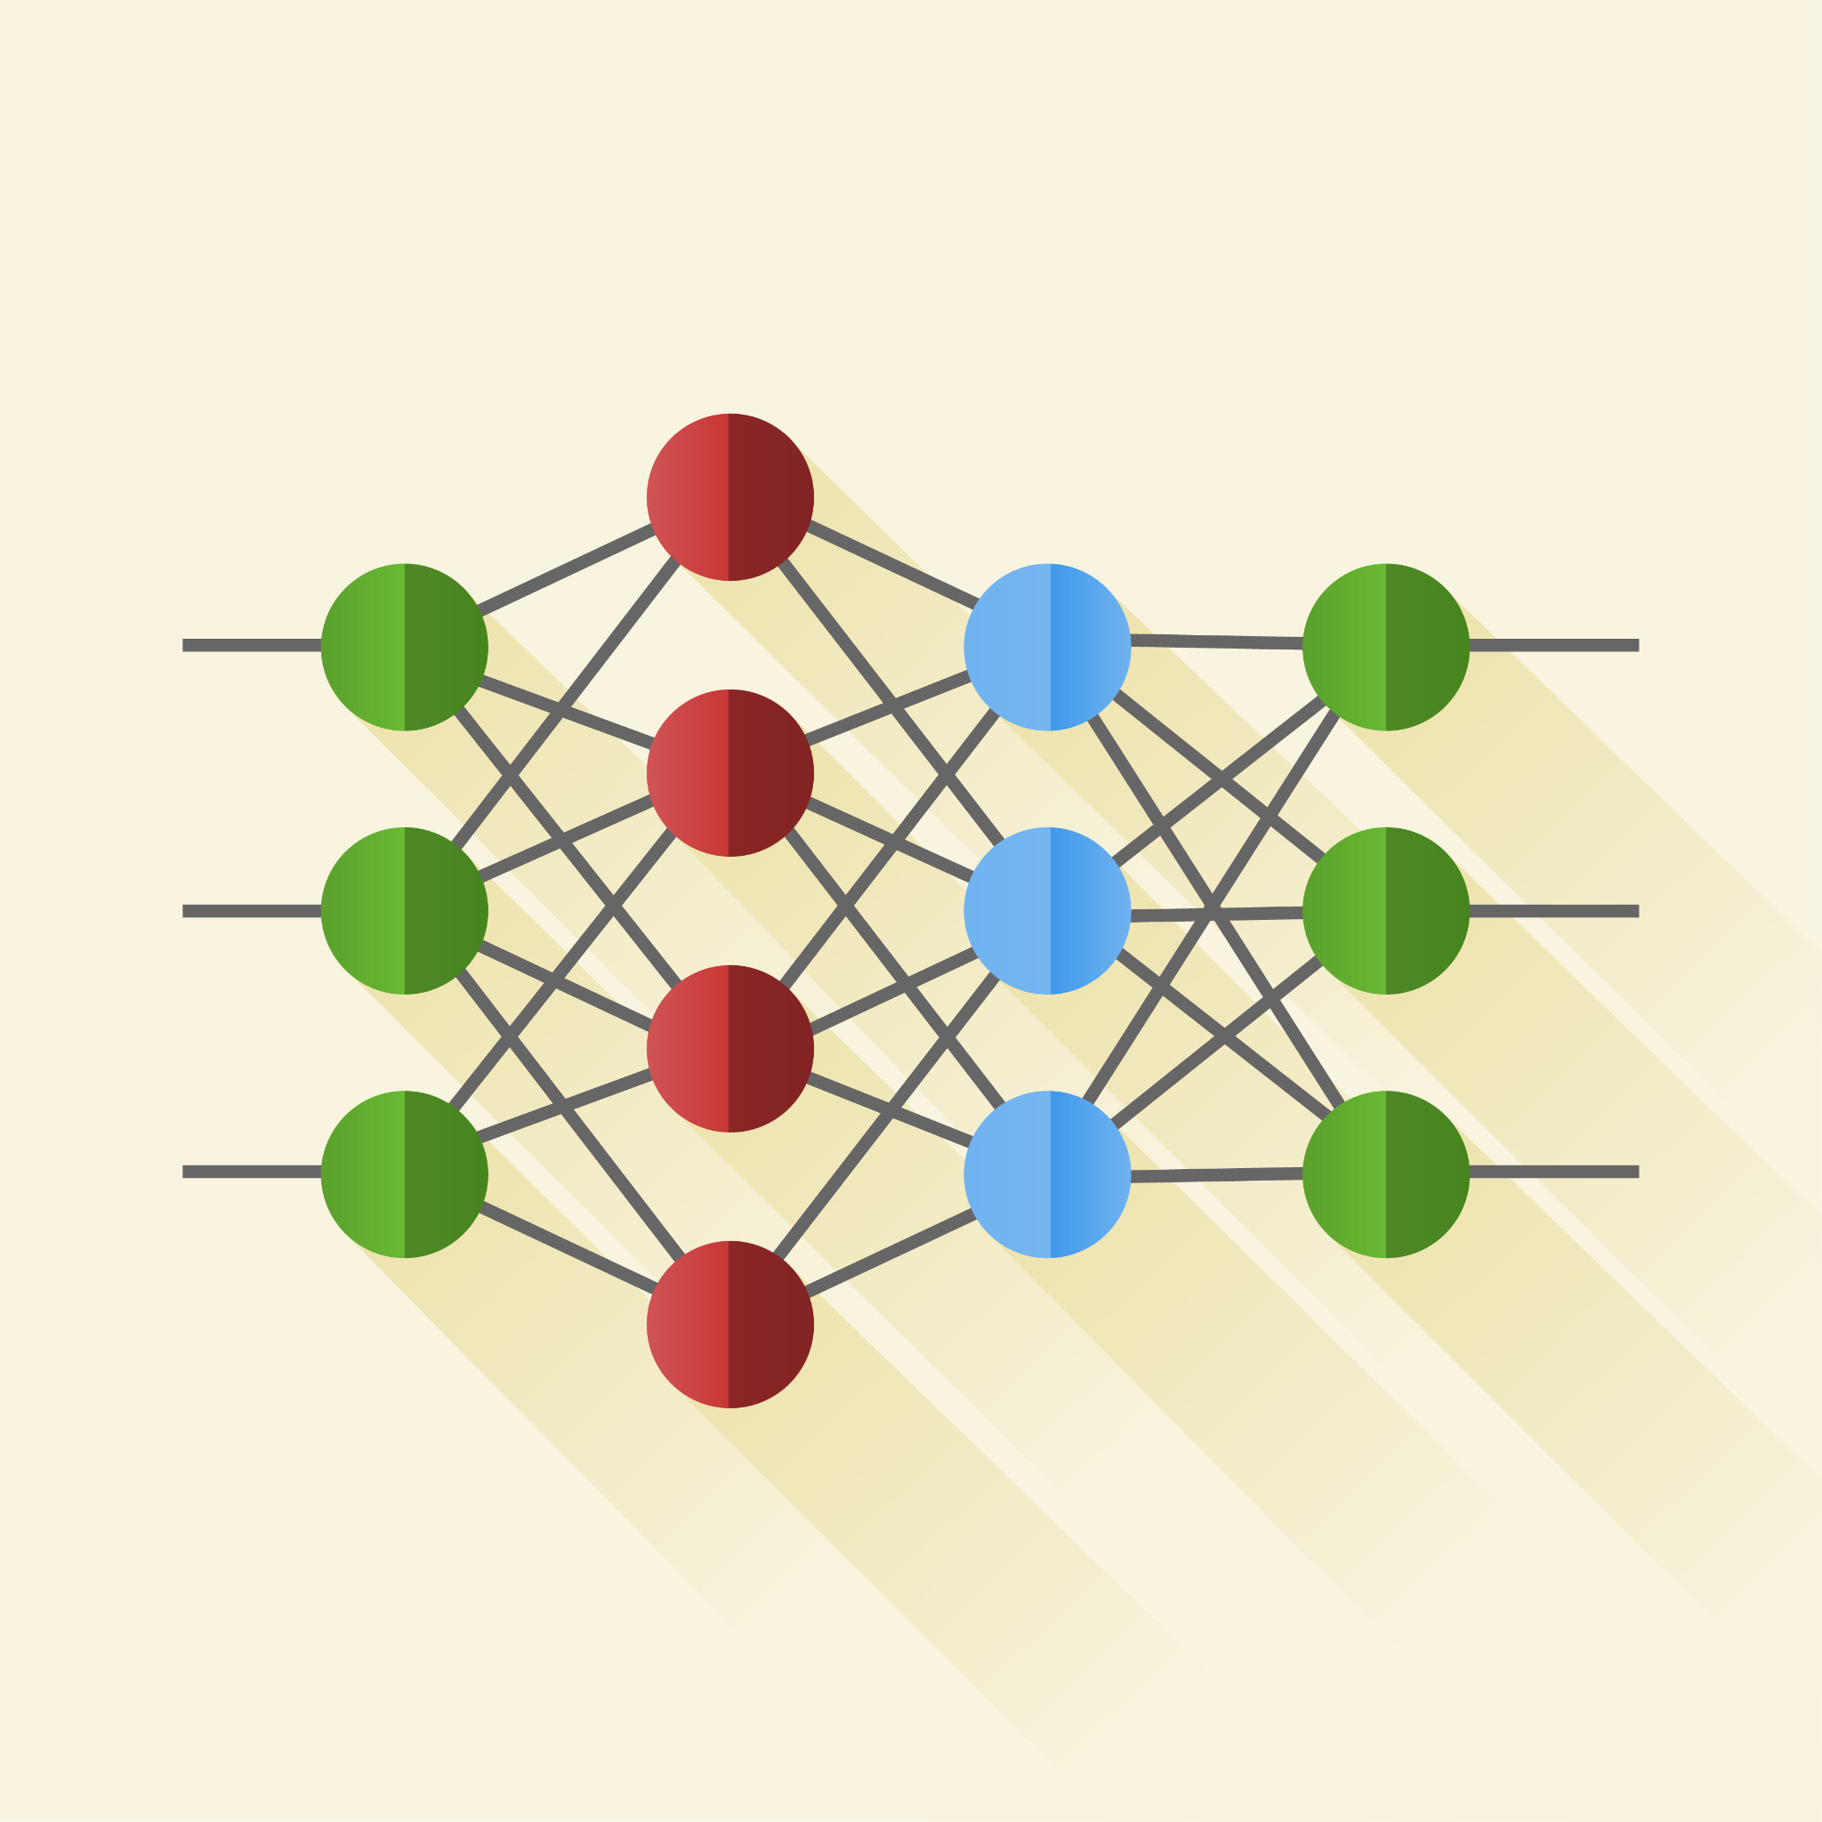
Como os Computadores 'Enxergam'?
Explorando a Ciência por Trás do Reconhecimento de Imagens
linkedin.com/in/luis-felipe-jorge

Slide 2
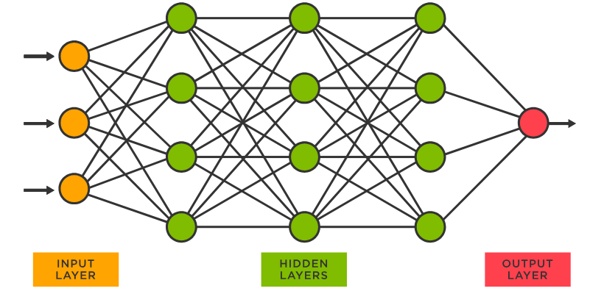
O diagrama abaixo é usualmente usado para representar o comportamento de redes neurais. Imaginemos como um exercício de pensamento que nossa rede tem como objetivo prever se irá chover amanhã.
Camada de Entrada
Camadas Ocultas
Camada de Saída
Onde ocorre a inserção dos dados do problema analisado.
No nosso exemplo:
temperatura, umidade, presença de chuva nos dias anteriores….
Camadas intermediárias, onde o processo de aprendizado dos padrões dos dados acontece.
Matemática de mais para o objetivo desse post.
Camada de saída, em que o modelo oferece uma resposta para o problema.
No nosso caso, vai chover ou não vai chover.
linkedin.com/in/luis-felipe-jorge

Slide 3
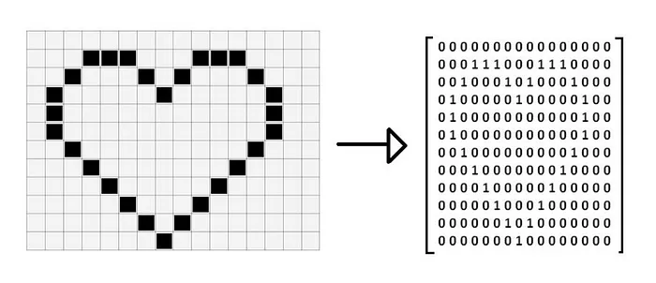
Embora a representação anterior atenda a fins didáticos para descrever a estrutura básica de uma rede neural, ela não é suficiente para apresentar estruturas mais complexas de aprendizado, como as usadas em processamento de imagens, quando o objetivo é, por exemplo, Classificar / Reconhecer figuras.
Binary Pixel Art by The University of Utah
Uma imagem é usualmente representada como uma matriz de pixels, isto é uma matriz de quadrados, em que cada quadrado possui a informação da cor da imagem. Poderíamos representar branco como 0 e preto como 1.
linkedin.com/in/luis-felipe-jorge

Slide 4
6J7
0
0
0
1
1
0
0
0
0
1
1
1
0
A estrutura tradicional de uma rede neural não oferece escalabilidade. Nela cada neurônio está diretamente conectado com os neurônios das camadas imediatamente anterior e seguinte.
Uma representação de baixa resolução comum é 32x32 pixels, ou seja, uma única imagem seria uma entrada de 1.024 valores. Cada conexão representa uma nova bateria de cálculos e torna mais custoso o processo de aprendizado.
Extrapole agora para uma base de dados com milhares de imagens modernas com resoluções muito maiores!!
. . .
A matriz resumidamente é uma lista de “0”s e “1”s
.
.
.
.
.
.
linkedin.com/in/luis-felipe-jorge

Slide 5
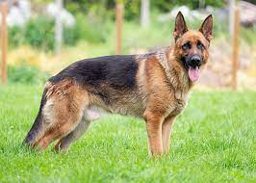
Para se viabilizar o processamento de imagens em redes neurais se aplicou uma técnica denominada “convolução” que se aproveita da correlação existente entre os pixels, isto é, pixels próximos em uma imagem tendem a ter cores semelhantes.
linkedin.com/in/luis-felipe-jorge

Slide 6
A convolução é a aplicação de um ‘filtro’, uma matriz de dimensão menor que a da imagem original, que percorre regiões da imagem e realiza operações matemáticas sobre grupos de pixels. Cada grupo é resumido em um valor numérico (máx, média,...), operação denominada de pooling. Ou seja, através dessa técnica é possível reduzir a dimensão de uma imagem sem perder a informação relevante do seu conteúdo para o processo de treinamento como bordas, texturas e outros padrões.
Imagem Original
Nova matriz gerada após a convolução
Art by The WikiMedia
linkedin.com/in/luis-felipe-jorge

Slide 7
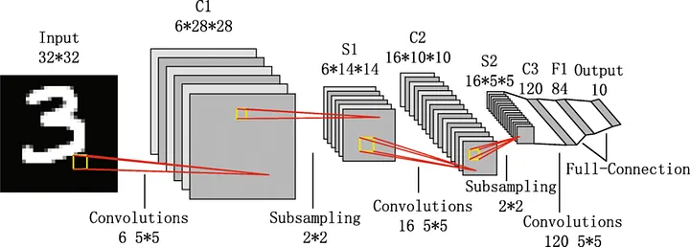
Exemplo da estrutura de uma rede convolucional real (LeNet), onde podemos ver como são feitas sucessivas operações de amostragem e convolução para reduzir a dimensão dos dados e permitir que o problema seja atacado com a implementação usual de uma rede neural.
Onde se implementa a estrutura “usual” das redes neurais
Art by The Medium
linkedin.com/in/luis-felipe-jorge

